Slide 1


Indagine su Transizione 4.0 e 5.0 nelle Imprese del Veneto
EVIDENZE PER SUPPORTARE NUOVE MISURE DI INCENTIVO AGLI INVESTIMENTI TECNOLOGICI E SOSTENIBILI

Slide 2
Indice
Le Imprese intervistate
Utilizzo delle misure 4.0 e 5.0
Motivazioni degli investimenti
Ambiti di investimento prioritari
Impatti misurabili sulla performance
Impatto positivo sull'occupazione
Ostacoli e criticità del sistema
Priorità per le future misure
Conclusioni e raccomandazioni

Slide 3

Torna al Menù
Le Imprese intervistate
1.000
76%
75%
Aziende
Manifatturiero
PMI
Campione rappresentativo delle imprese venete
Settore prevalente (metalmeccanica 32%)
Piccole e medie imprese (10-249 addetti)
Province Leader
Fatturato
Dimensione
Padova (25,5%), Treviso (24,5%), Vicenza (24,5%)
69.5% tra 2-50 milioni di euro annui
37% piccole imprese, 37,5% medie imprese

Slide 4
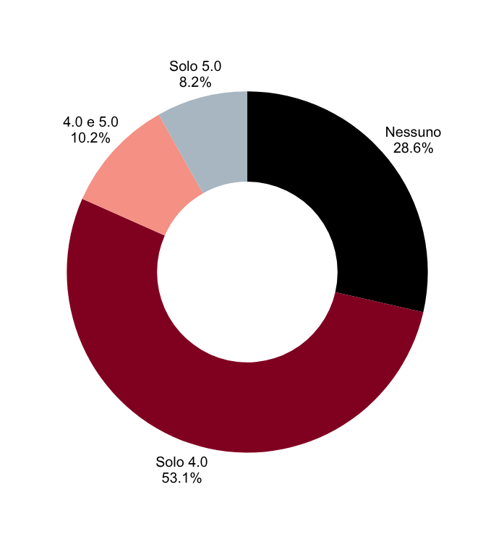
Torna al Menù
Utilizzo delle misure 4.0 e 5.0
71,5% delle imprese ha realizzato investimenti nei piani Transizione 4.0 o 5.0.
La maggior parte degli investimenti si concentra nel periodo 2022-2025 (87% delle aziende attive).
Solo 4.0
4.0 e 5.0
Nessuno
Solo 5.0

Slide 5
Torna al Menù
Motivazioni degli investimenti
Produttività
Sostenibilità
86% - Migliorare efficienza dei processi
67% - Efficienza energetica e ambientale
Competitività
Modernizzazione
55% - Nuovi mercati e vantaggio competitivo
39% - Aggiornamento macchinari obsoleti
Il 55,7% delle imprese ha utilizzato supporto esterno strutturato e continuativo per progettare e gestire gli investimenti.

Slide 6
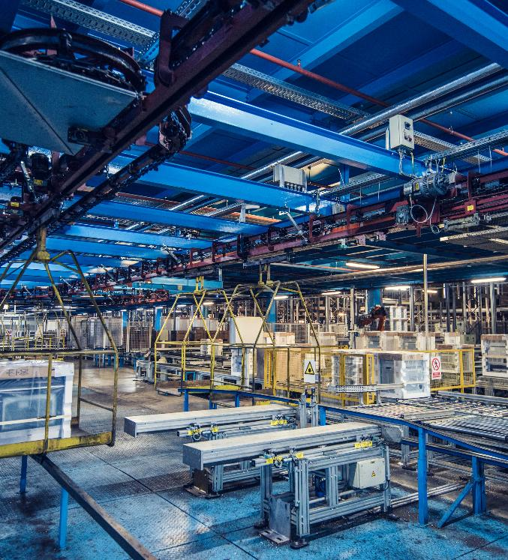
Torna al Menù
Ambiti di investimento prioritari
Software e sistemi digitali
77,6% - ERP, MES, CRM, PLM
Beni strumentali interconnessi
69,2% - Macchinari e impianti smart
Formazione 4.0
53,8% - Sviluppo competenze personale
IoT e data analytics
51,8% - Sensori e monitoraggio real-time
Automazione e robotica
46,2% - Sistemi automatizzati
Efficienza energetica
44,8% - Revamping e recupero energia
Volume investimenti: 70% tra 100K-1M€, con crediti d'imposta che pesano per il 26-60% del totale nel 69% dei casi.

Slide 7




Torna al Menù
Impatti misurabili sulla performance
4.6/5
4.4/5
4.3/5
4.1/5
Efficienza Processi
Produttività
Qualità
Competitività
Riduzione tempi, scarti e fermi
Output per addetto aumentato
Miglioramento prodotto/servizio
Forza sui mercati attuali
88,6% delle imprese dichiara di essere diventata più o molto più competitiva grazie agli investimenti 4.0/5.0
Il 62% ha introdotto 3 o più nuovi prodotti/servizi negli ultimi 3 anni, con il 37% che attribuisce agli investimenti 4.0/5.0 un ruolo decisivo o molto rilevante.

Slide 8
Torna al Menù
Impatto positivo sull'occupazione
31/12/2020
62.192 addetti totali
CRESCITA
+7.993 nuovi posti
31/12/2024
70.185 addetti totali
+12,8% in 4 anni
Il 66,7% delle imprese dichiara che gli investimenti 4.0/5.0 hanno favorito una crescita occupazionale o mantenuto posti che sarebbero andati persi.
72% ha inserito figure tecnico-specialistiche digitali
61,5% ha riqualificato personale interno
32,9% ha assunto esperti sostenibilità/energia

Slide 9

Torna al Menù
Ostacoli e criticità del sistema
Complessità normativa
36,5% - Difficoltà interpretative delle regole
Incertezza scadenze
32% - Cambiamenti frequenti delle regole
Burocrazia
26% - Troppi adempimenti formali richiesti
Nonostante le criticità, il 51,8% giudica il sistema buono o ottimo. Per chi non ha utilizzato le misure, i motivi principali sono: mancanza di progetti pronti (40%), carenza competenze interne (34,4%), normativa complessa (26,7%).

Slide 10
Torna al Menù
Priorità per le future misure
Stabilità pluriennale
74,5% - Durata 5-7 anni delle misure
Ambiti da incentivare
Efficienza energetica (76,5%)
Digitalizzazione (68%)
Formazione competenze (55%)
Semplificazione
67% - Regole e adempimenti più snelli
Integrazione formazione
Strumenti preferiti
45% - Beni materiali e sviluppo competenze
Crediti d'imposta (78,5%)
Garanzie pubbliche (35%)
Contributi a fondo perduto (26%)
Premialità green
19,5% - Impatto ambientale misurabile

Slide 11
Torna al Menù
Conclusioni e raccomandazioni
Impatto strategico
Senza incentivi 4.0/5.0, l'87,4% delle imprese avrebbe maggiori difficoltà competitive. Il 68,1% è molto o totalmente d'accordo che molte imprese sarebbero oggi più fragili o a rischio.
Prospettive future
Il 57% delle imprese prevede di realizzare ulteriori investimenti 4.0/5.0 nei prossimi 2 anni, se le condizioni saranno favorevoli.
Bisogni emergenti
Supporto richiesto per: strategia digitale/green (70%), formazione tecnica (62%), accesso a finanza e incentivi (45%).
Le misure 4.0/5.0 hanno dimostrato efficacia nel sostenere competitività, innovazione e occupazione. La stabilità normativa e la semplificazione sono ora le chiavi per consolidare questi risultati.

Slide 12



